Slide 1


Slide 2
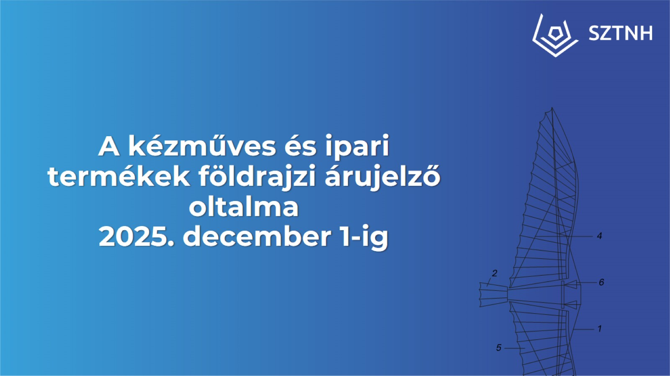
A kézműves és ipari termékek földrajzi árujelző oltalma 2025. december 1-ig

Slide 3
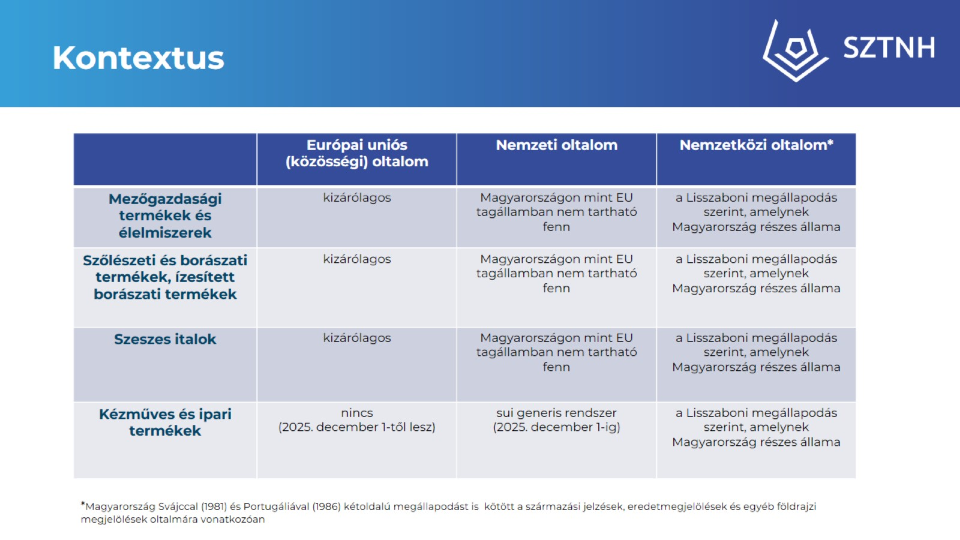
Kontextus

Slide 4
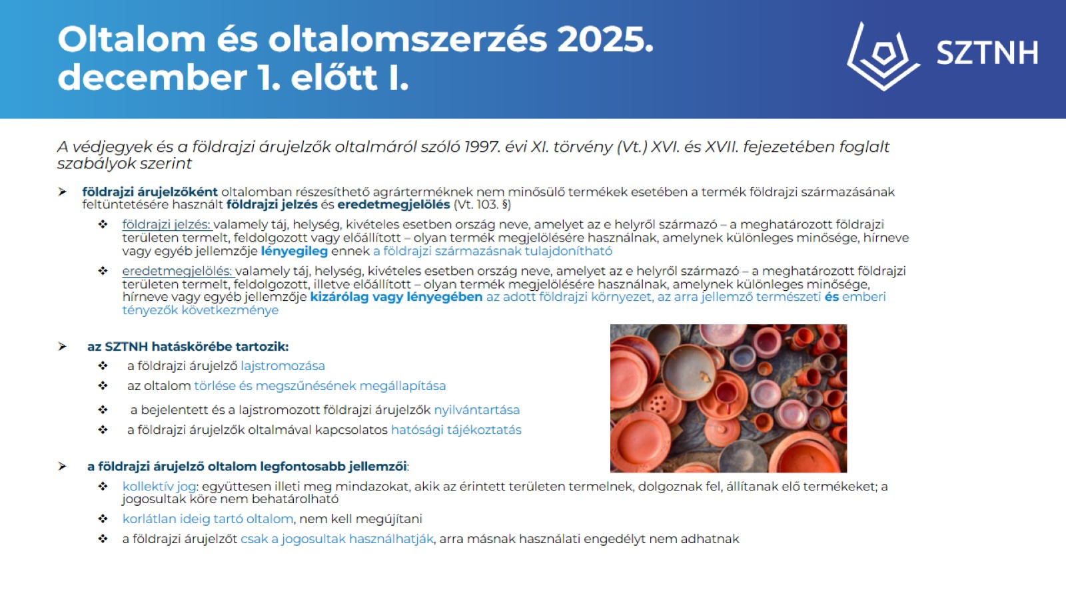
Oltalom és oltalomszerzés 2025. december 1. előtt I.

Slide 5
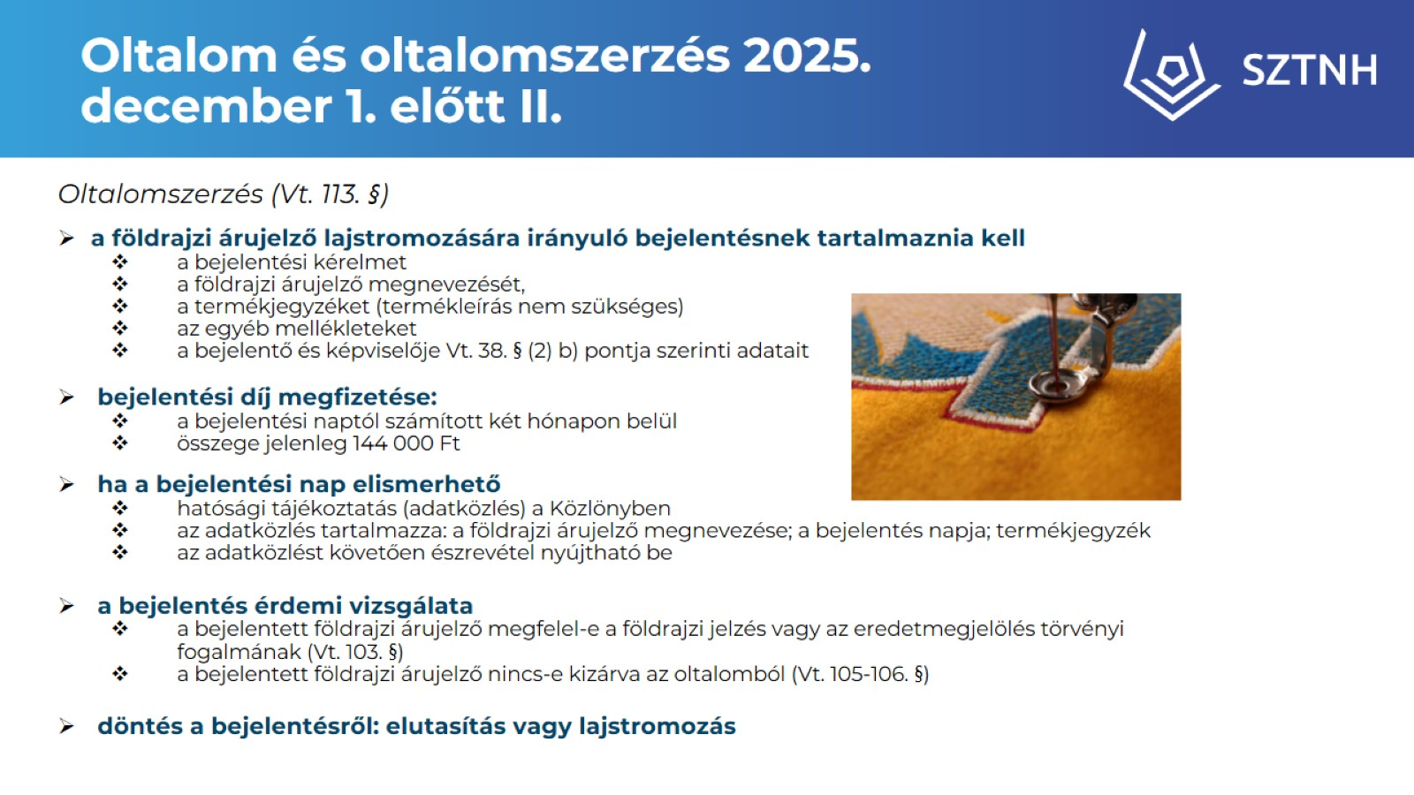
Oltalom és oltalomszerzés 2025. december 1. előtt II.

Slide 6
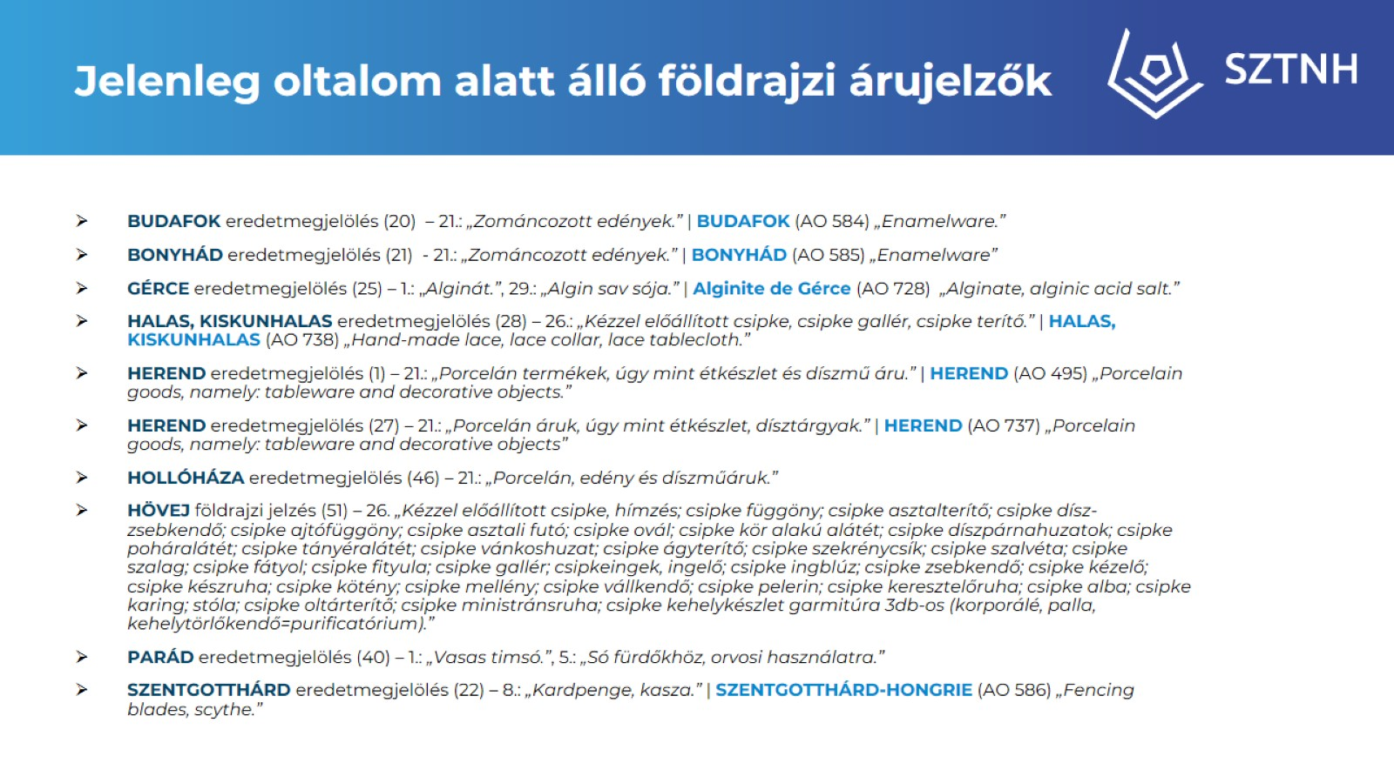
Jelenleg oltalom alatt álló földrajzi árujelzők

Slide 7

A kézműves és ipari termékek földrajzi árujelző oltalma 2025. december 1. után

Slide 8
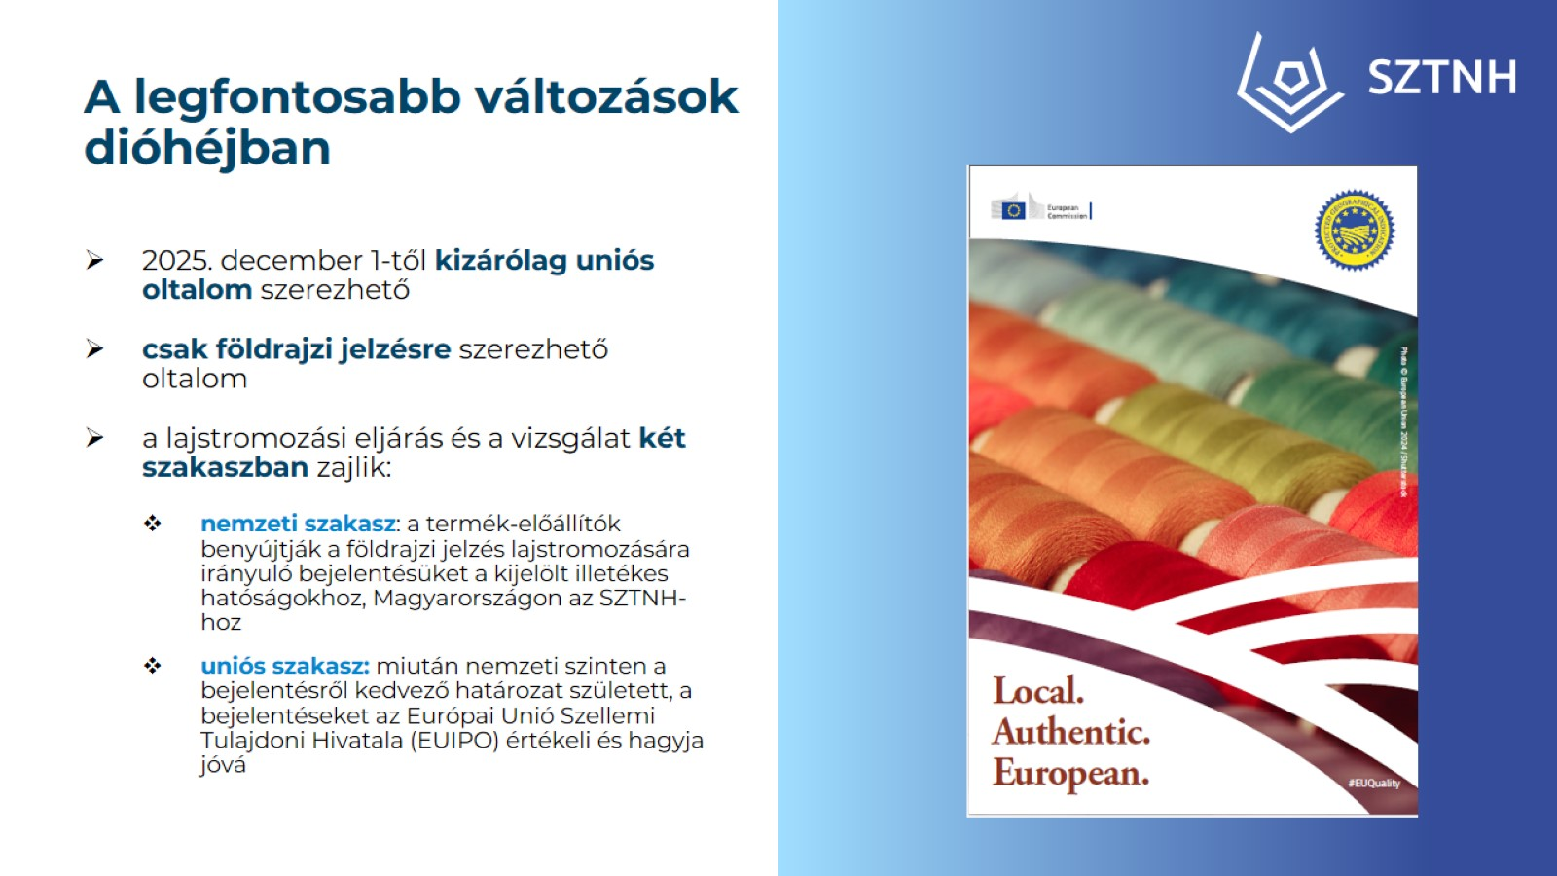
A legfontosabb változások dióhéjban

Slide 9
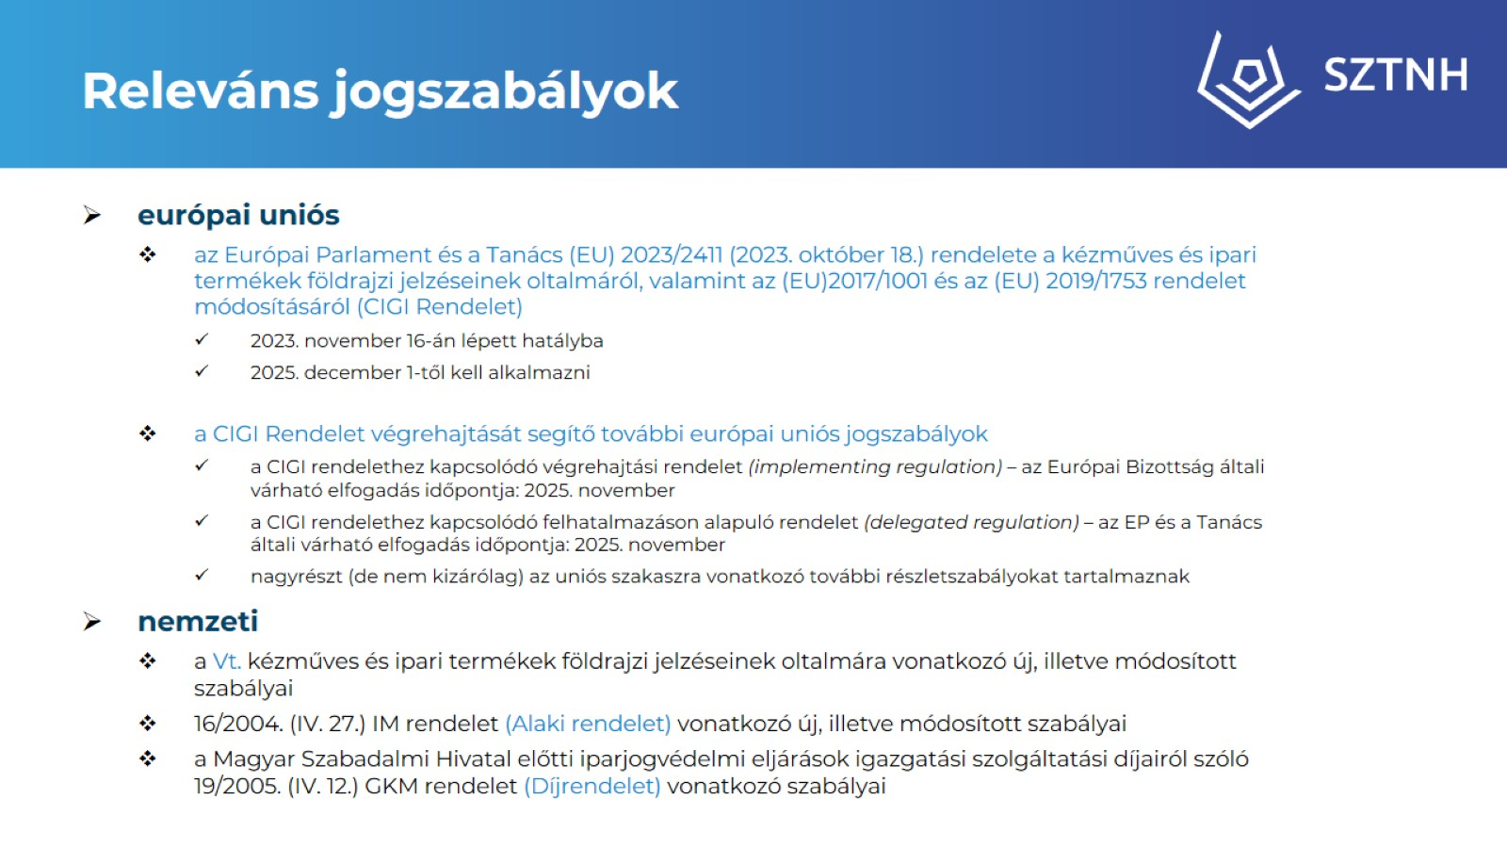
Releváns jogszabályok

Slide 10


Slide 11
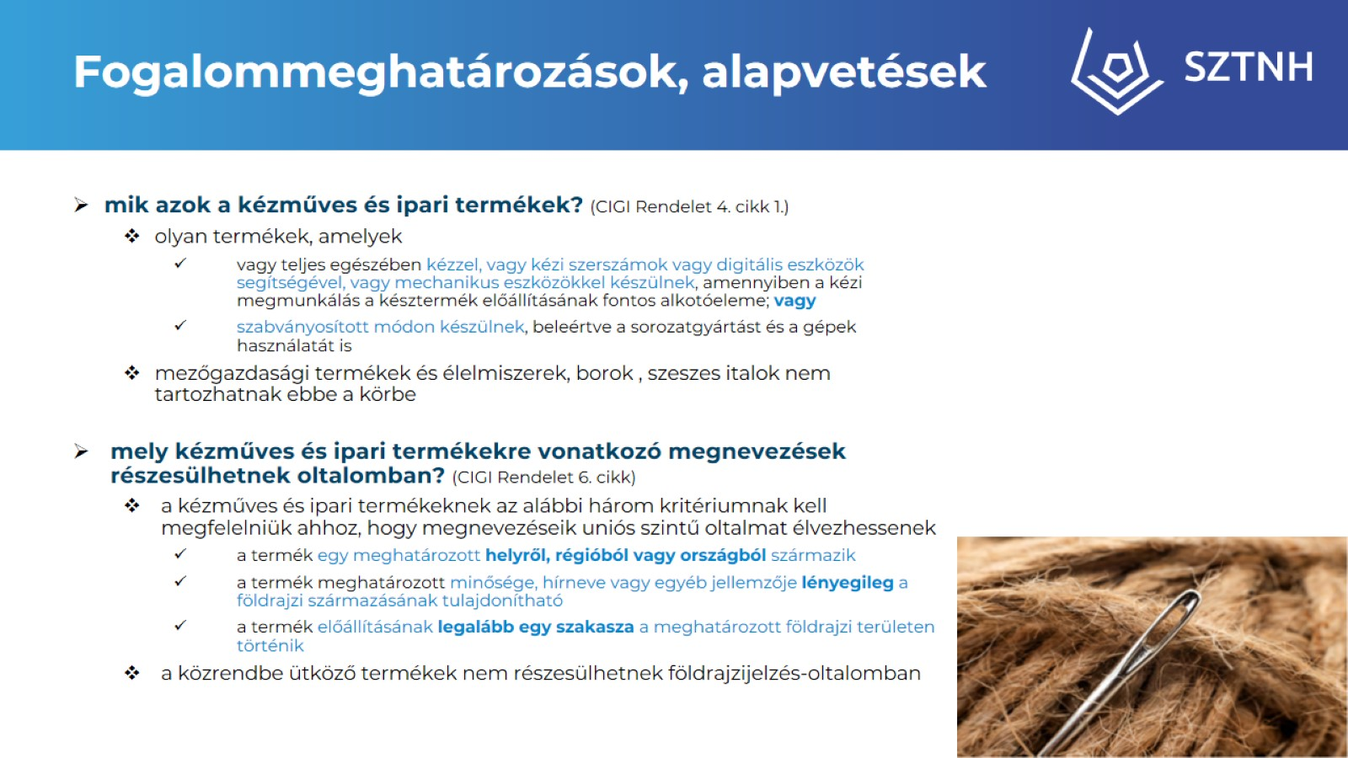
Fogalommeghatározások, alapvetések

Slide 12
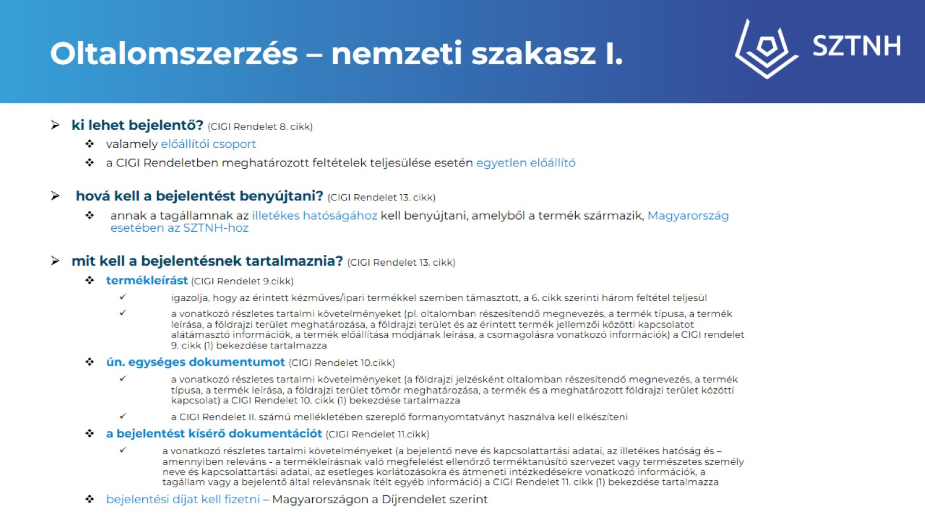
Oltalomszerzés – nemzeti szakasz I.

Slide 13
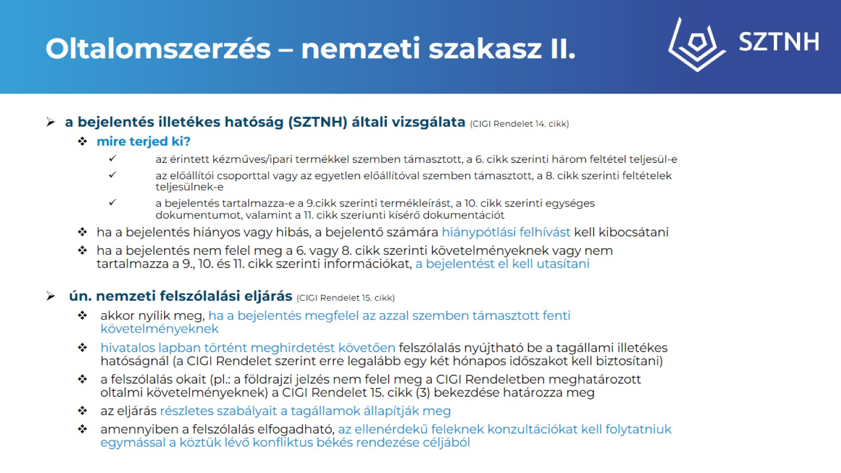
Oltalomszerzés – nemzeti szakasz II.

Slide 14
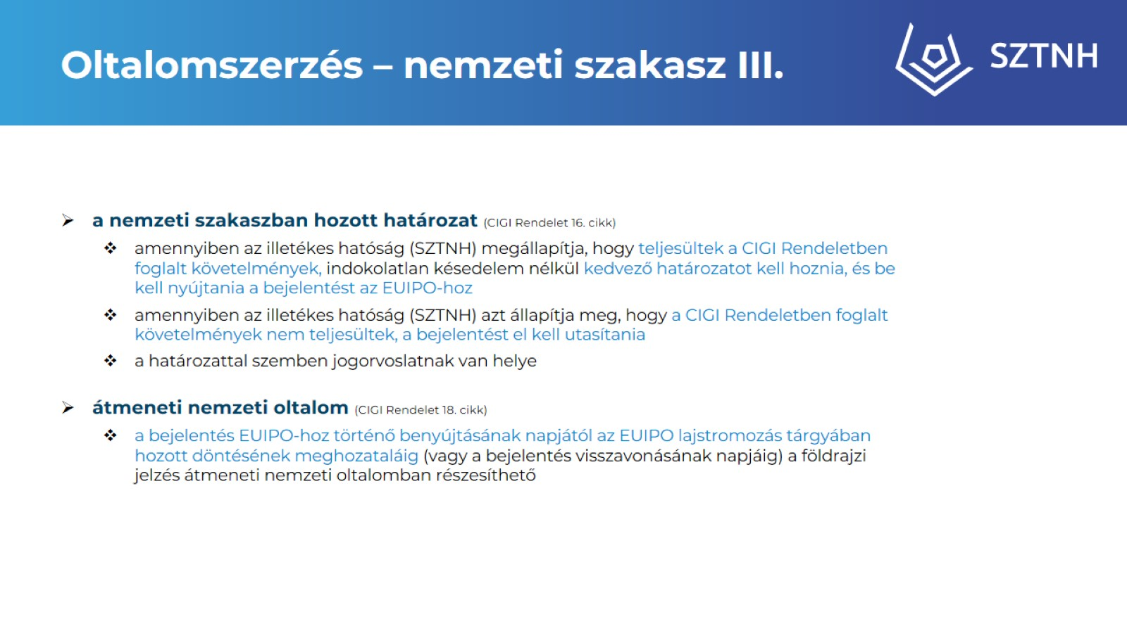
Oltalomszerzés – nemzeti szakasz III.

Slide 15
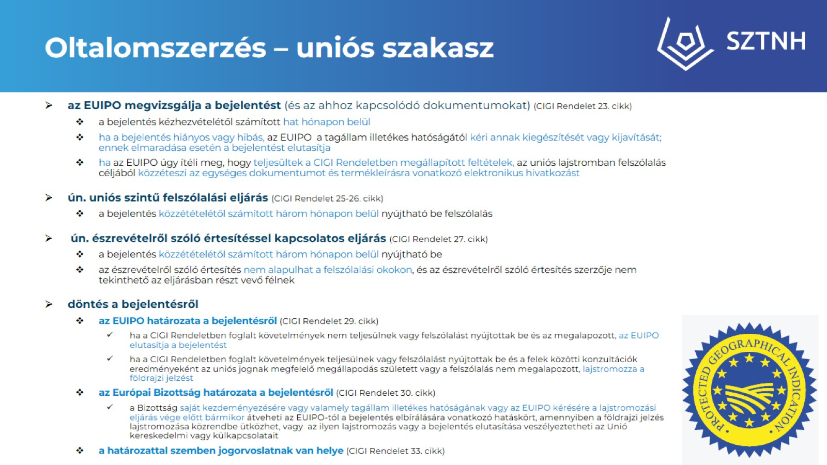
Oltalomszerzés – uniós szakasz

Slide 16
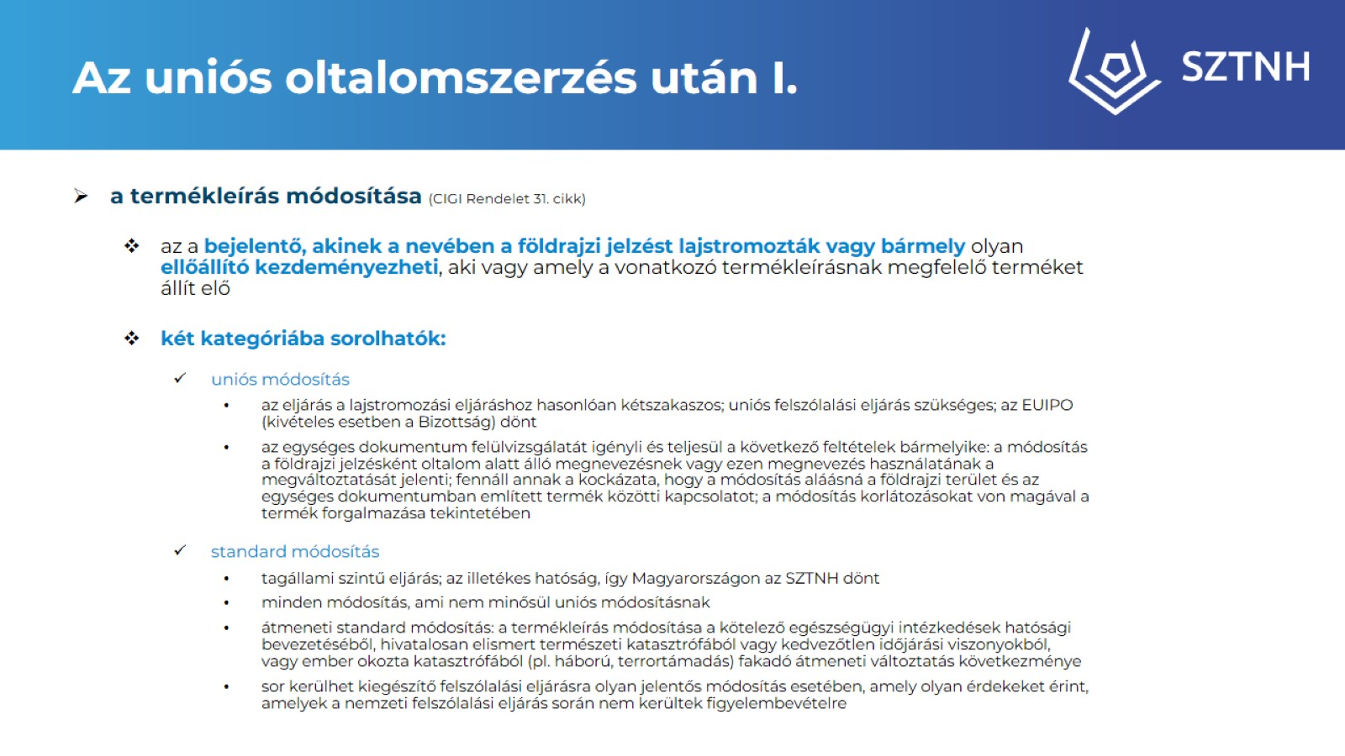
Az uniós oltalomszerzés után I.

Slide 17
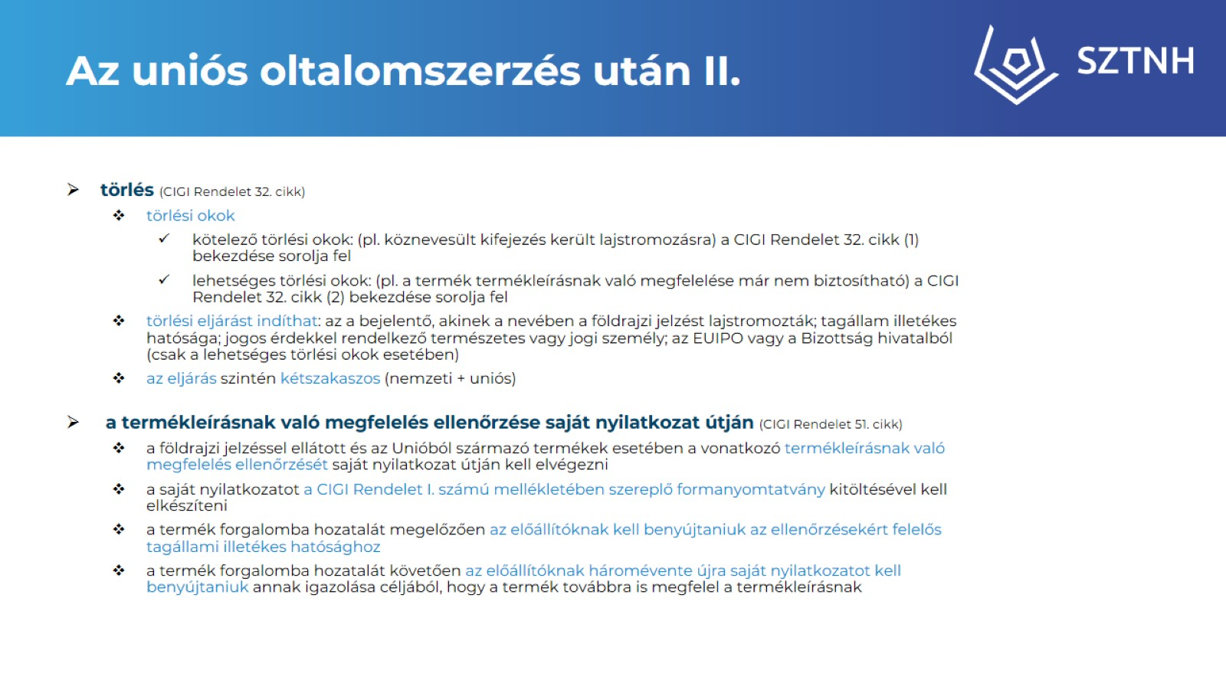
Az uniós oltalomszerzés után II.

Slide 18


Slide 19
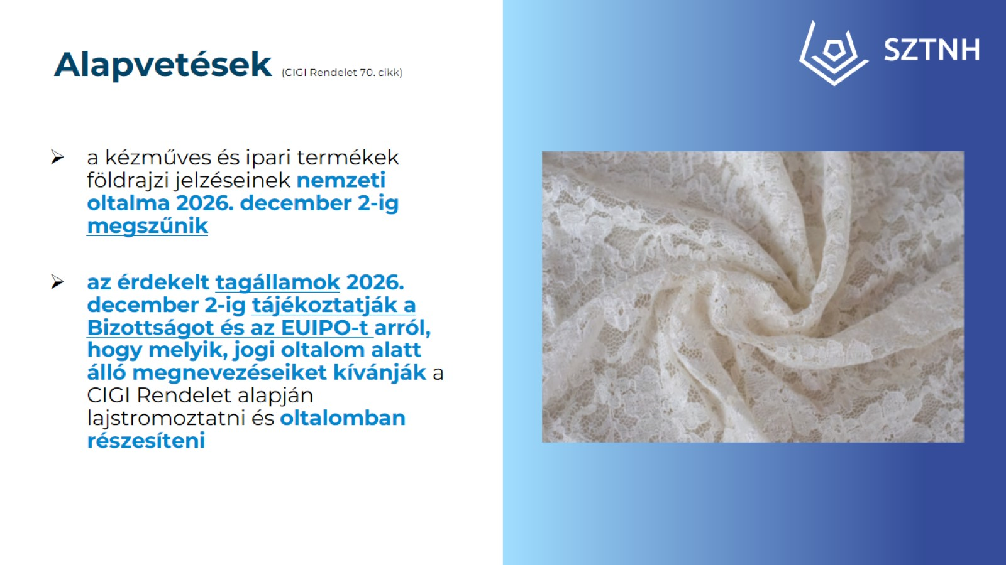
Alapvetések (CIGI Rendelet 70. cikk)

Slide 20
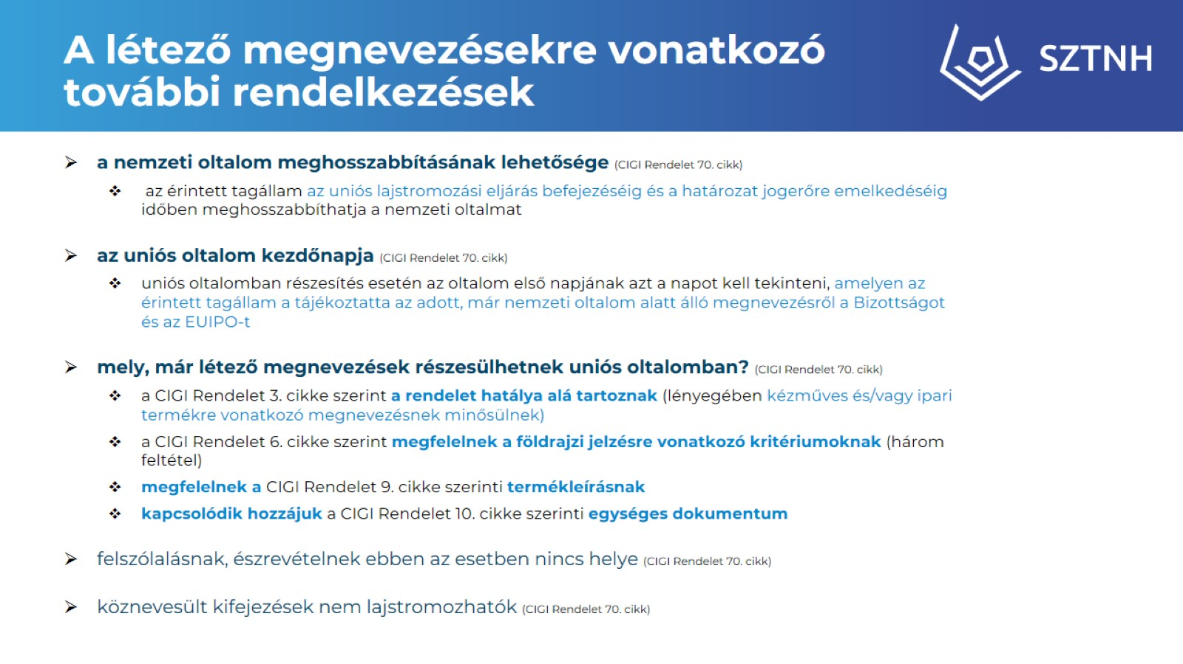
A létező megnevezésekre vonatkozó további rendelkezések

Slide 21
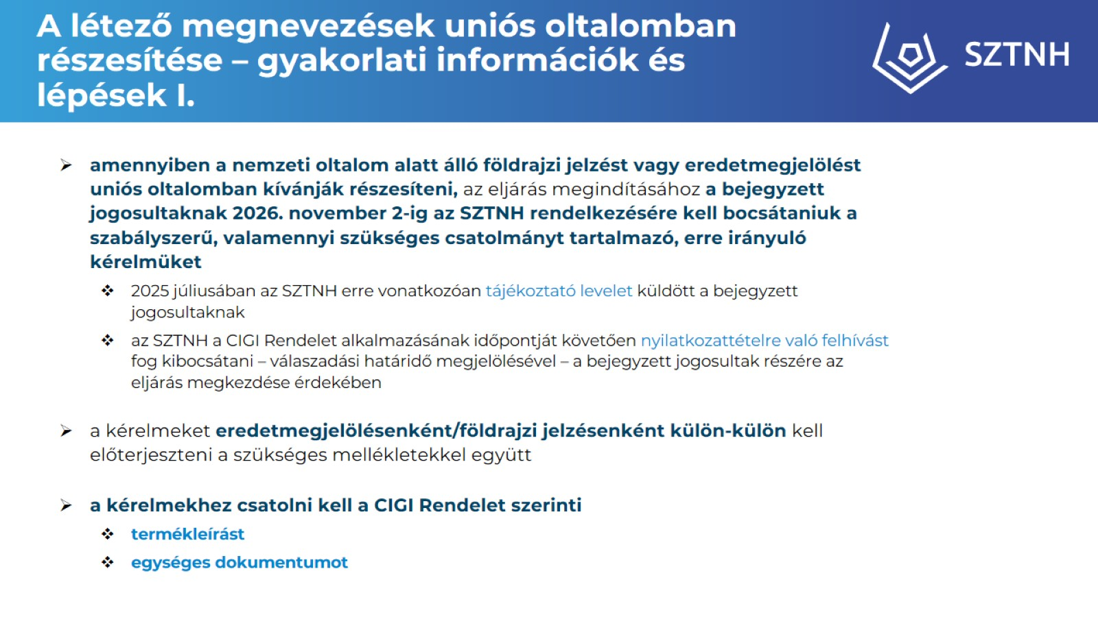
A létező megnevezések uniós oltalomban részesítése – gyakorlati információk és lépések I.

Slide 22
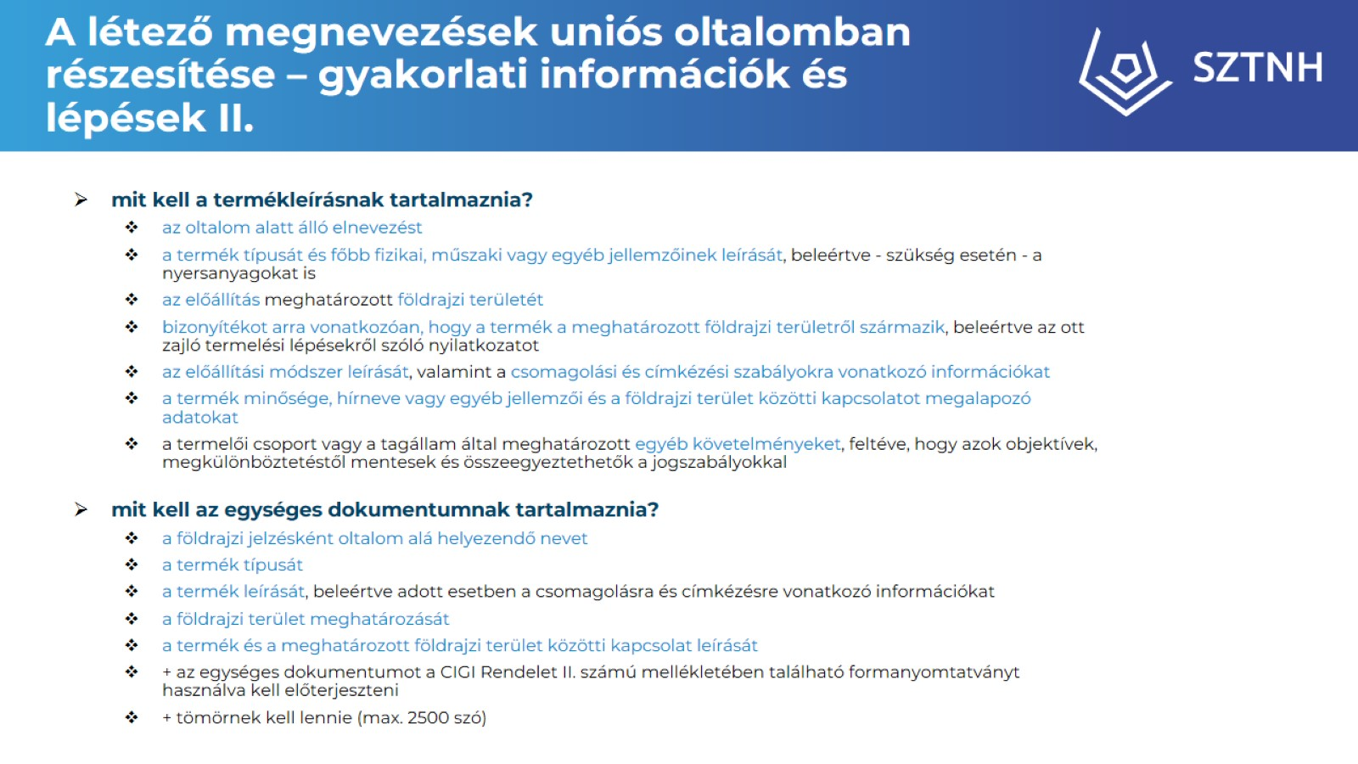
A létező megnevezések uniós oltalomban részesítése – gyakorlati információk és lépések II.

Slide 23
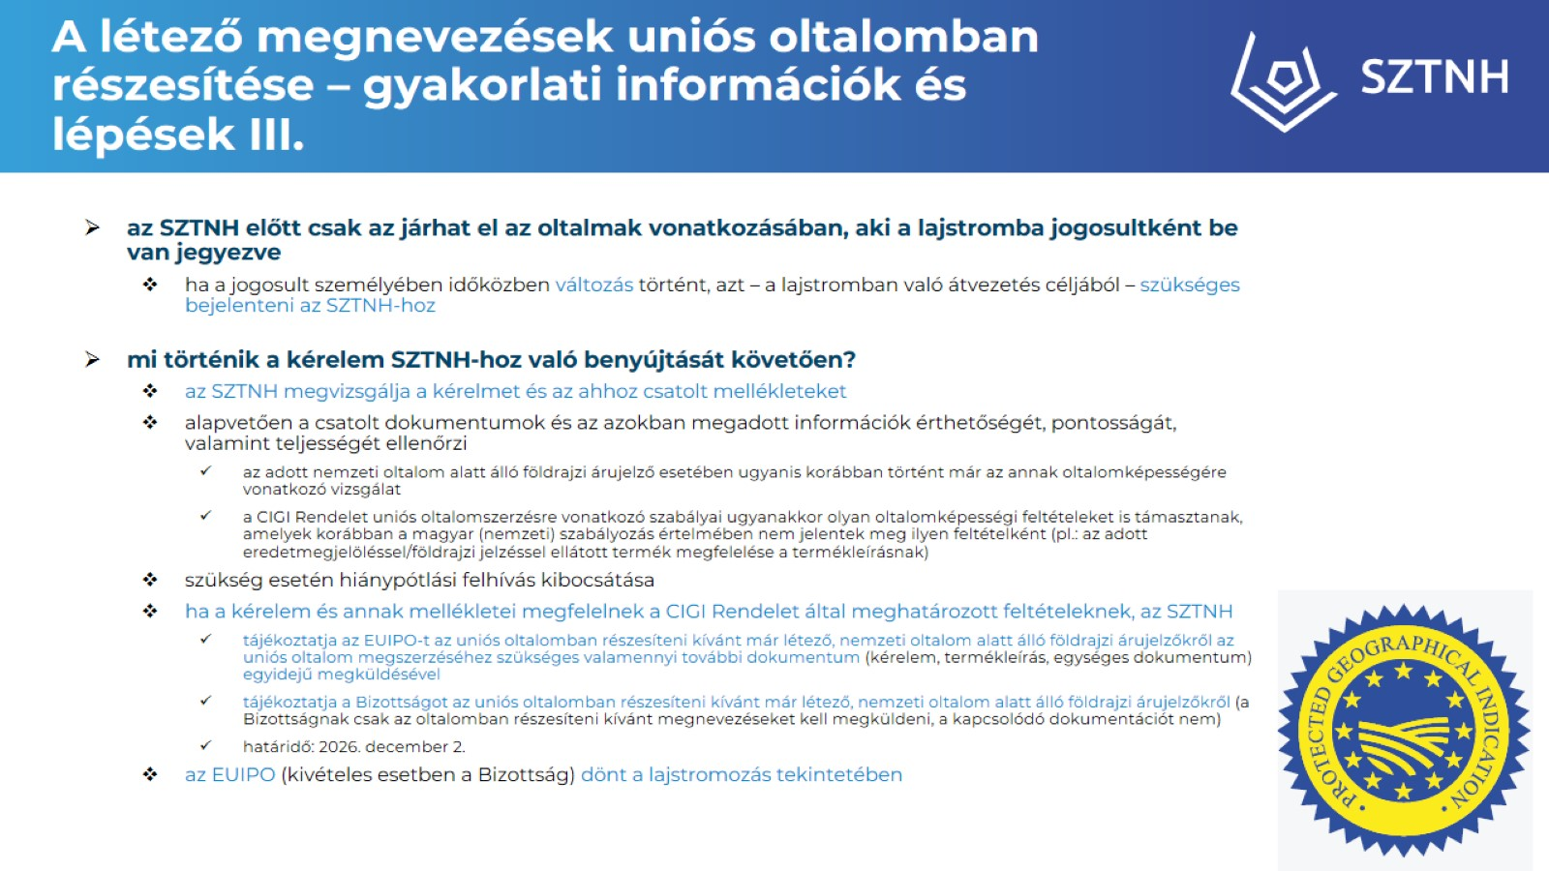
A létező megnevezések uniós oltalomban részesítése – gyakorlati információk és lépések III.

Slide 24


Slide 25
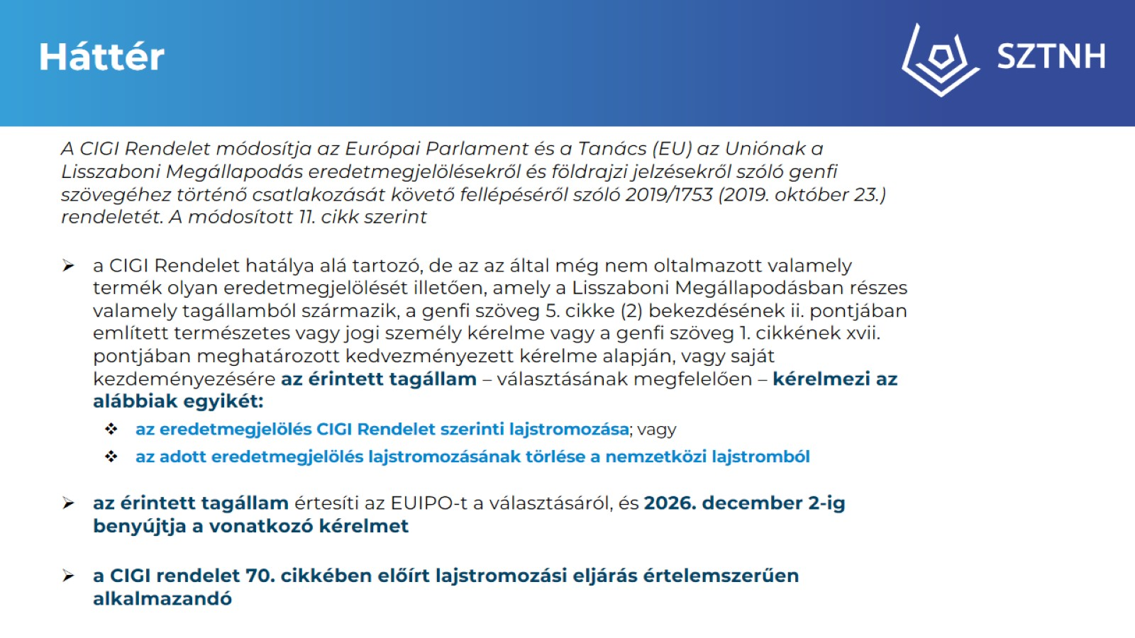
Háttér

Slide 26
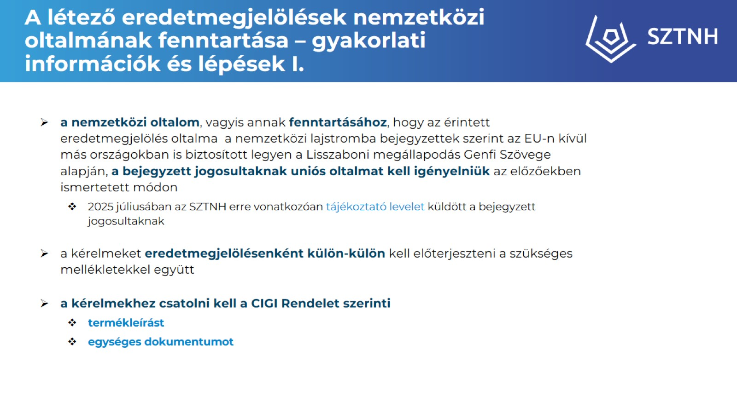
A létező eredetmegjelölések nemzetközi oltalmának fenntartása – gyakorlati információk és lépések I.

Slide 27
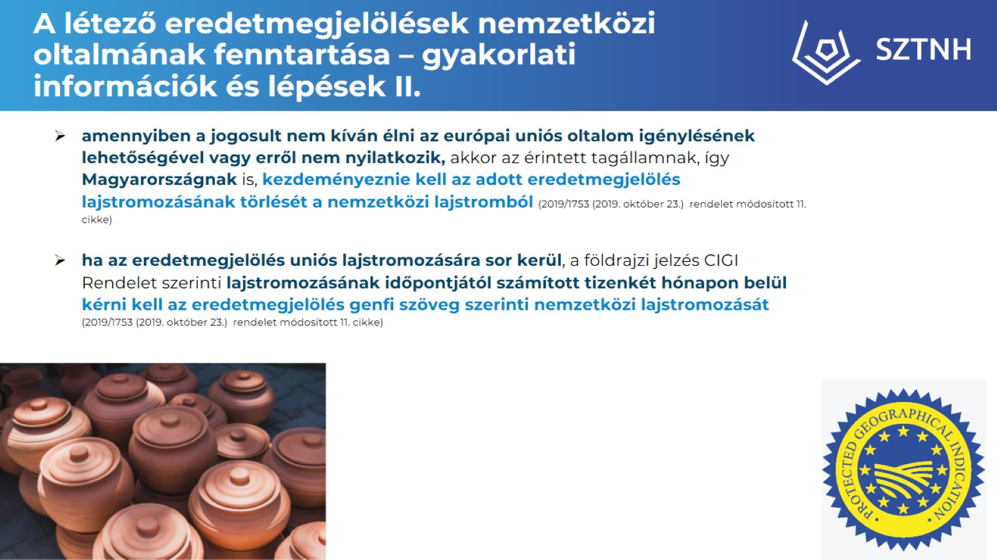
A létező eredetmegjelölések nemzetközi oltalmának fenntartása – gyakorlati információk és lépések II.

Slide 28


